Slide 1
Zajištění dodávky elektřiny pro hlavní město Prahu při mimořádných stavech v elektrizační soustavě
pro konferenci:
BEZPEČNOSTNÍ FÓRUM 2015
PRAHA 15. 6. 2015
zpracovali:
Ing. Milan Hampl, předseda představenstva a ředitel
Ing. Jiří Hradecký, vedoucí sekce Řízení sítí
PREdistribuce, a. s.

Slide 2
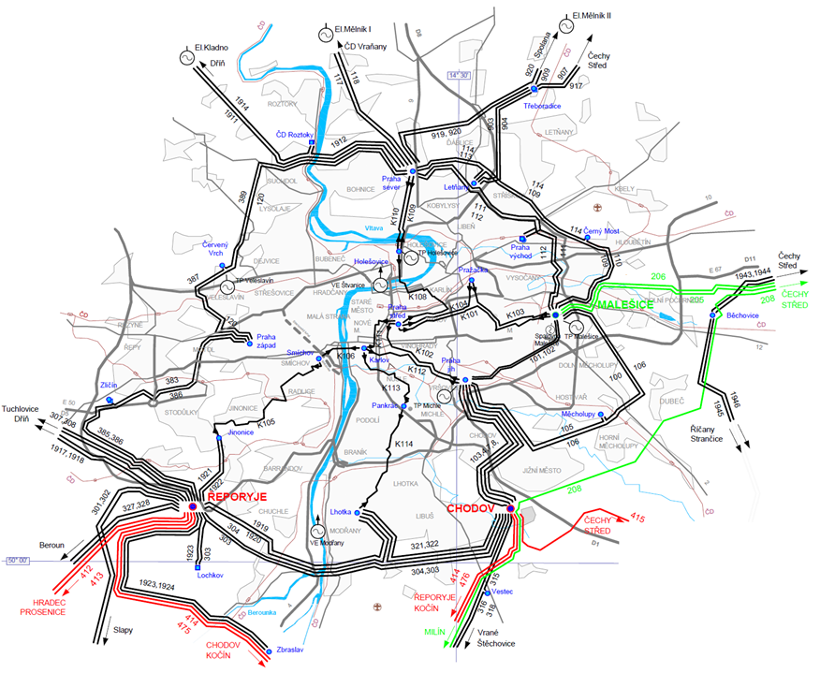
Schéma sítí 110 kV

Slide 3
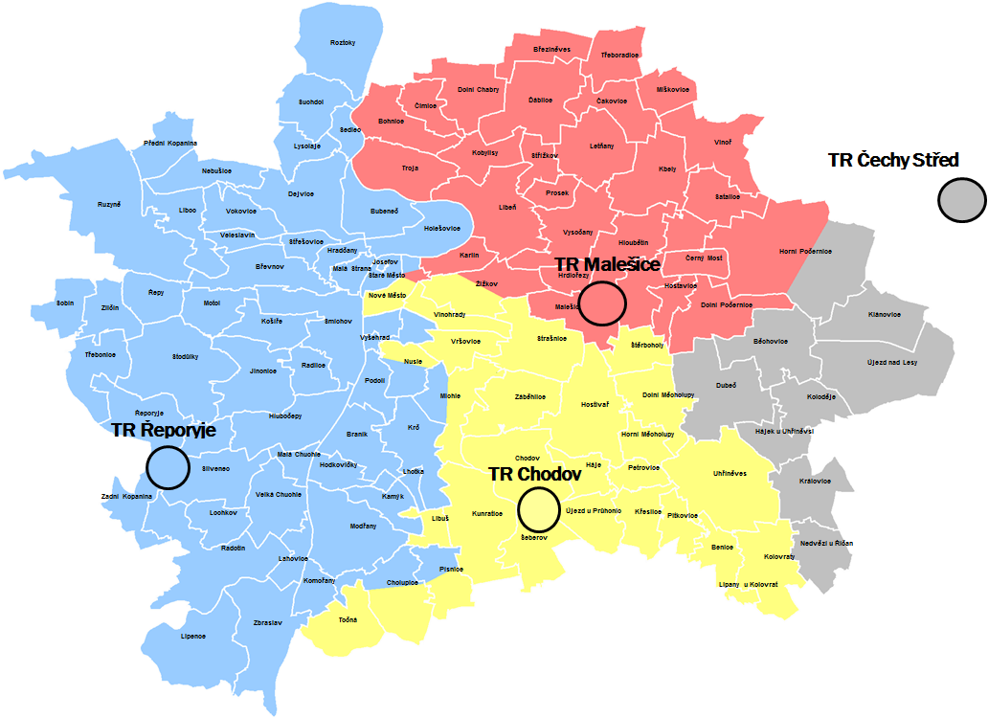
Napájení z přenosové soustavy – uzlové oblasti

Slide 4
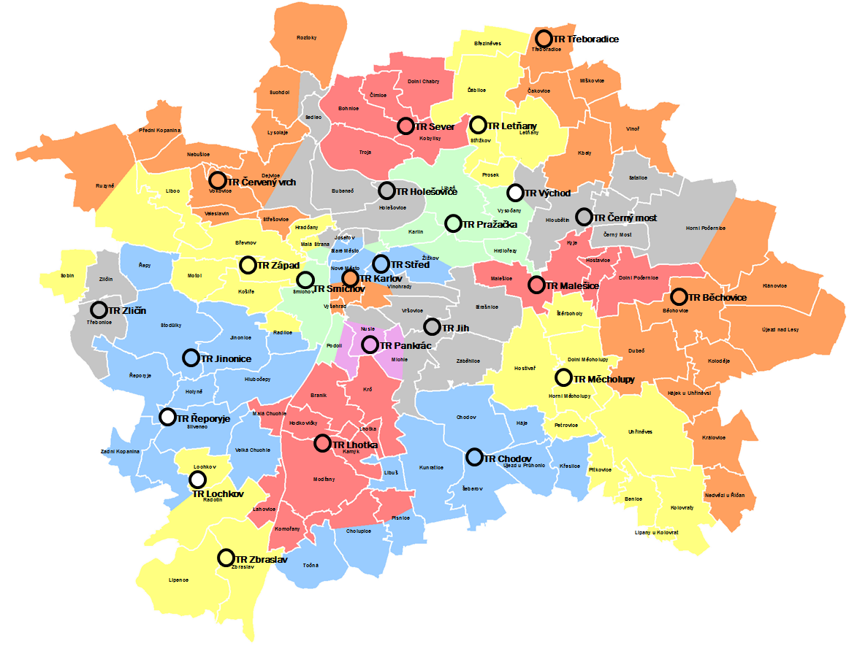
Rozmístění rozvoden TR 110/22 kV na území hl. m. Prahy

Slide 5
Vybrané technické ukazatele
Ukazatel | Rok 2014
Dosažené technické maximum | 1 149 MW
Distribuce celkem (opatřená) | 6 090 GWh
Délka sítě VVN | 207 km
Délka sítě VN | 3 854 km
Délka sítě NN | 7 945 km
Počet stanic VVN/VN | 22/24 ks
Počet stanic VN/NN celkem | 4 835 ks
Počet odběrných míst MO | 766 560
Počet odběrných míst VO | 2 002

Slide 6
Nejvyšší dosažené roční zatížení (MW) v letech 1995 - 2014

Slide 7
Výpadek dodávky elektřiny vers. blackout
Výpadek dodávky elektřiny
= přerušení dodávky el. energie z důvodu selhání přenosové soustavy
při výpadku jednotlivých rozvoden je distribuční soustava dle kritéria N-1 schopna provozu
omezení dodávky elektřiny lze počítat na desítky minut až jednotky hodin
Blackout
= velký výpadek proudu
Příčiny:
přebytek elektřiny způsobený vlivem OZE
nemožnost společnosti ČEPS uregulovat bilanci
havárie důležitého prvku přenosové soustavy s dominovým efektem
zasažení elektrizační soustavy teroristy, resp. hackery

Slide 8
Princip kritéria n-1 na úrovni uzlových oblastí

Slide 9
Priority obnovy napájení po blackoutu dle Provozních instrukcí ČEPS
vlastní spotřeba jaderných elektráren – Temelín a Dukovany
vlastní spotřeba systémových klasických elektráren – Tušimice, Prunéřov, Mělník, Chvaletice…
hlavní město Praha
ostatní velké aglomerace – Brno, Ostrava, Plzeň, Olomouc, Ústí nad Labem, České Budějovice, Hradec Králové…
ostatní spotřebitelé

Slide 10
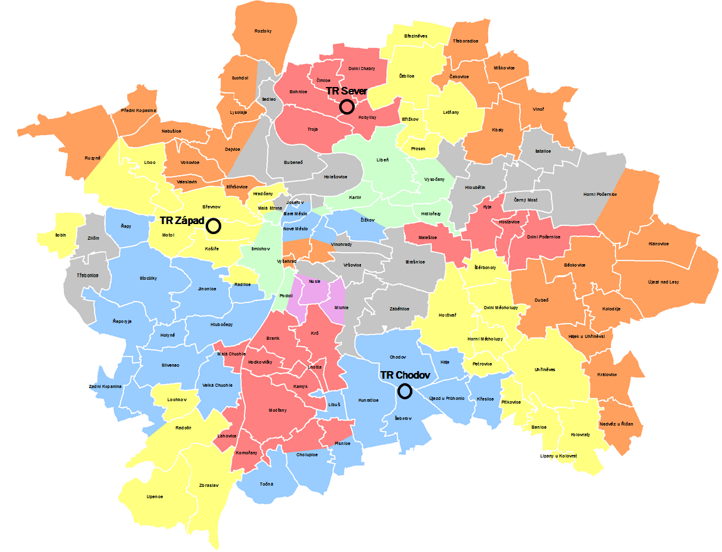
Krizový ostrovní provoz (KOP) Praha
KOP Praha by zajišťoval základní dodávky elektřiny pro fungování orgánů krizového řízení a infrastruktury a objektů zabezpečujících základní životní potřeby obyvatel
z výsledků analýzy spotřeby elektřiny vyplývá, že minimální výkon pro zajištění chodu důležitých objektů činí cca 300 MW (což je cca třetina celkového průměrného denního zatížení Prahy)
z pohledu blízkosti hlavních napájecích uzlů a možného situování zdrojů s výkonem cca 100 MW se jako optimální jeví umístění v:
  TR Chodov
  TR Západ
  TR Sever
vhodnou lokalitou pro nový zdroj by mohla být plocha v blízkosti čtvrtého předávacího místa PS/DS na severu Prahy, ČEPS připravuje tento uzel
k roku 2023
Ostrovní provoz = režim, kdy výrobna zajišťuje napájení
vydělené oblasti po rozpadu el. soustavy.

Slide 11
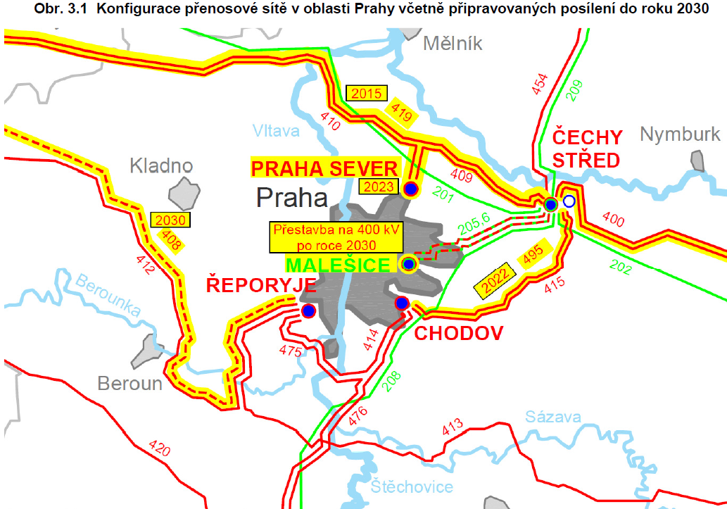
Rozvodna 400/110 kV Praha - Sever

Slide 12
Nevýhody KOP Praha
na území hl. m. Prahy jsou rozptýlené zdroje elektrické energie o celkovém instalovaném výkonu 160 MW, žádný z těchto zdrojů ale nemá společnou schopnost „startu ze tmy“ a „ostrovního provozu“
nelze se plně spoléhat na využití el. energie mimo území hl. m. Prahy (elektřina z Vltavské kaskády, elektrárna Mělník nebo teplárna Alpiq Kladno), protože je pravděpodobné, že blackout by postihl nejen samotnou Prahu, ale i její okolí a zmíněné zdroje
PREdistribuce nemá vliv na provoz výroben
chybí kompetence a legislativní nástroje, které by upřednostňovaly dodávku elektřiny pro hl. m. Prahu

Slide 13
Závěrečná shrnutí ke KOP
Varianty řešení:
Zachování stávajícího stavu - plná důvěra v ČEPS
Legislativní podpora s následným technickým a finančním řešením:
konstruktivní komunikace mezi PRE/PREdi, Magistrátem hlavního města Prahy, Ministerstvem průmyslu a obchodu (dále MPO), Ministerstvem vnitra a představiteli krizové infrastruktury
legislativní úprava mezi energetickým a krizovým zákonem
souhlasné stanovisko MPO k vytvoření KOP Praha jako prvku kritické infrastruktury
vyřešení otázky finančního zajištění

Slide 14
Děkuji Vám za Vaši pozornost.

